Slide 1

U-Linker 校园互助平台
2025

Slide 2


目录
01
02
03
04
项目界面原型
原型设计遇到的困难
团队成员
未来安排

Slide 3
01
01
项目界面原型

Slide 4
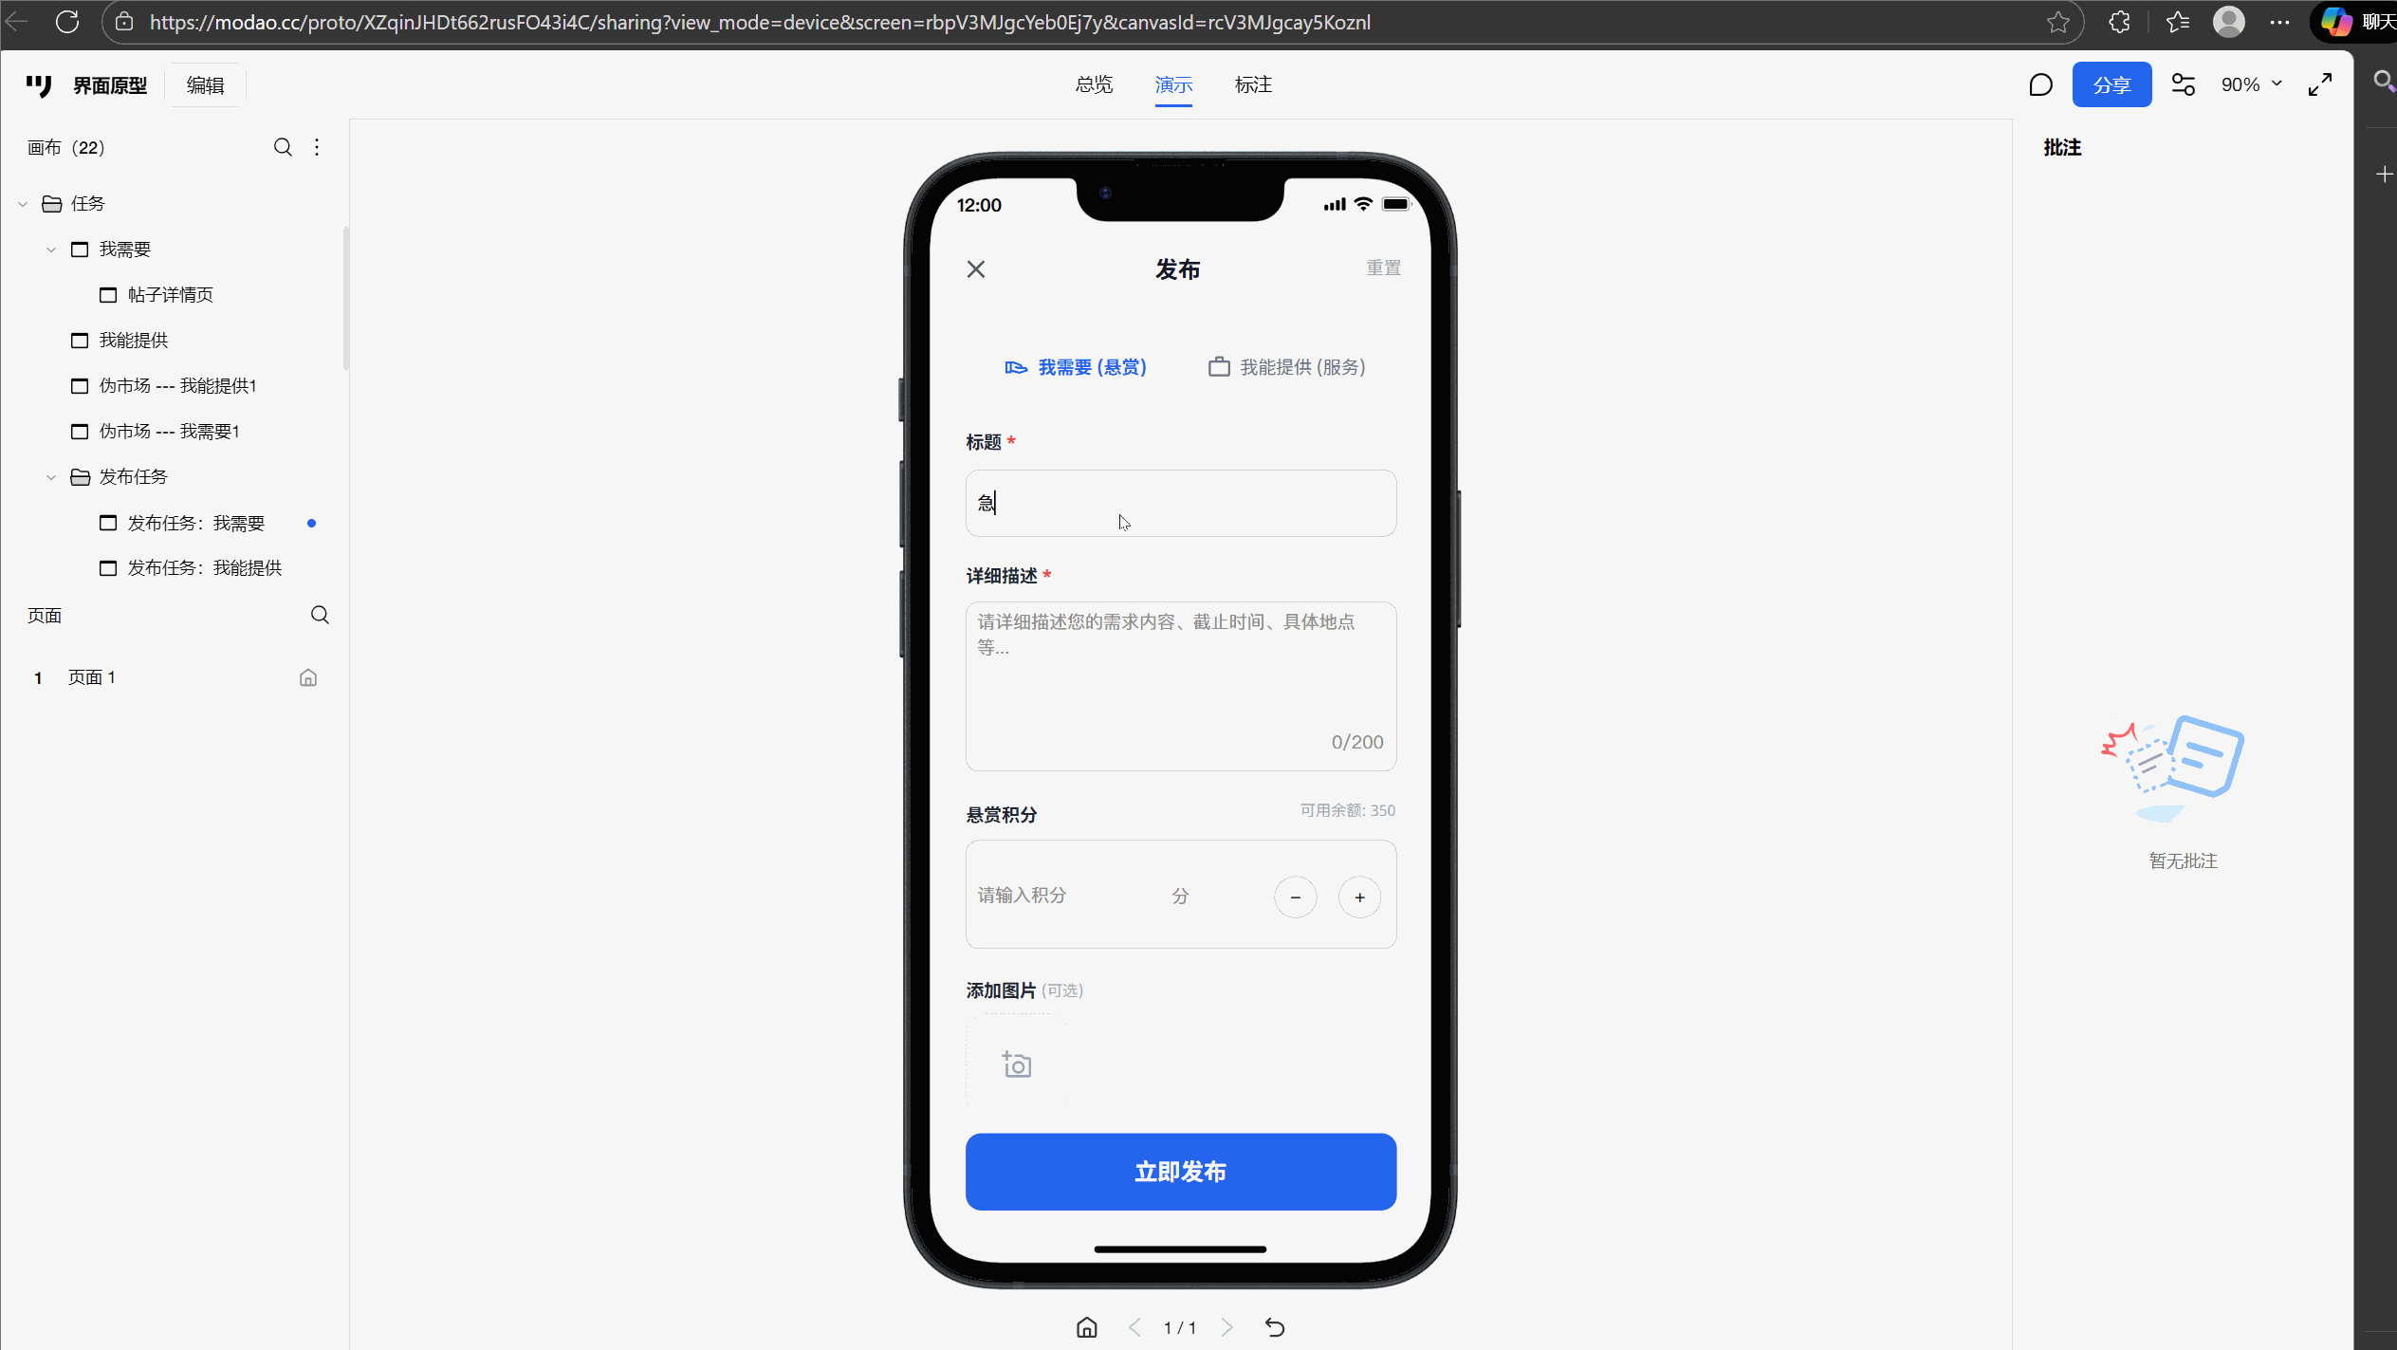
发布需求演示
核心亮点： 引导式设计、清晰的表单逻辑。
功能模块： 需求发布 (Demand Posting)
设计亮点：
引导式输入 (Guided Input)： 占位符提示，降低用户思考成本。
情况描述： 必填项标识，确保信息完整，利于帮助者点对点帮助发帖者。
一键发布： 极简操作流程，3步完成悬赏。

Slide 5
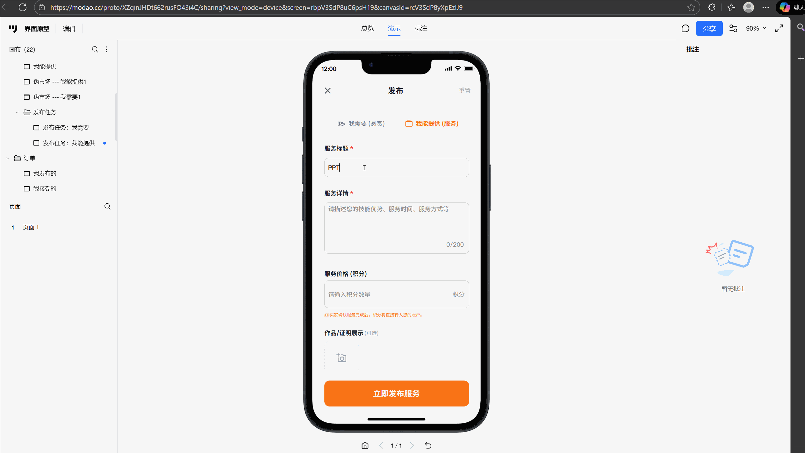
发布服务演示
功能模块： 技能服务 (Service Offering)
设计亮点：
视觉一致性 (Consistency)： 保持与发布需求相同的交互习惯，降低学习成本。服务标准化： 明确服务价格单位（分/次），规范市场交易。
技能变现： 鼓励学生通过自身技能（如PPT、雅思）获取积分。

Slide 6
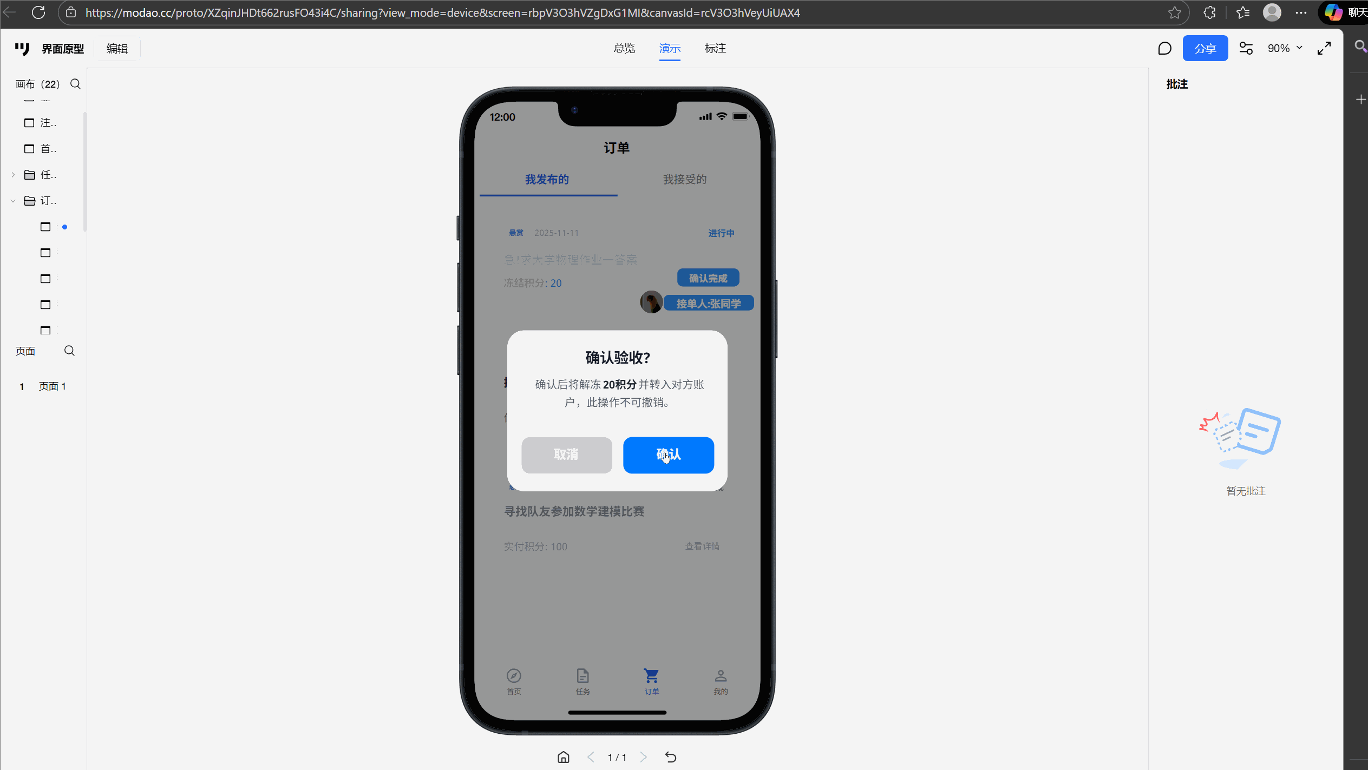
安全交互演示
交互细节：交易安全机制 (Transaction Safety)
设计亮点：
二次确认 (Double Confirmation)： 防止发帖者误触导致积分直接划扣。
遮罩层聚焦 (Modal Mask)： 深色背景聚焦视线，强调操作严肃性。
主次按钮区分： 蓝色“确认”与灰色“取消”，符合人体感官 便于引导用户操作。

Slide 7
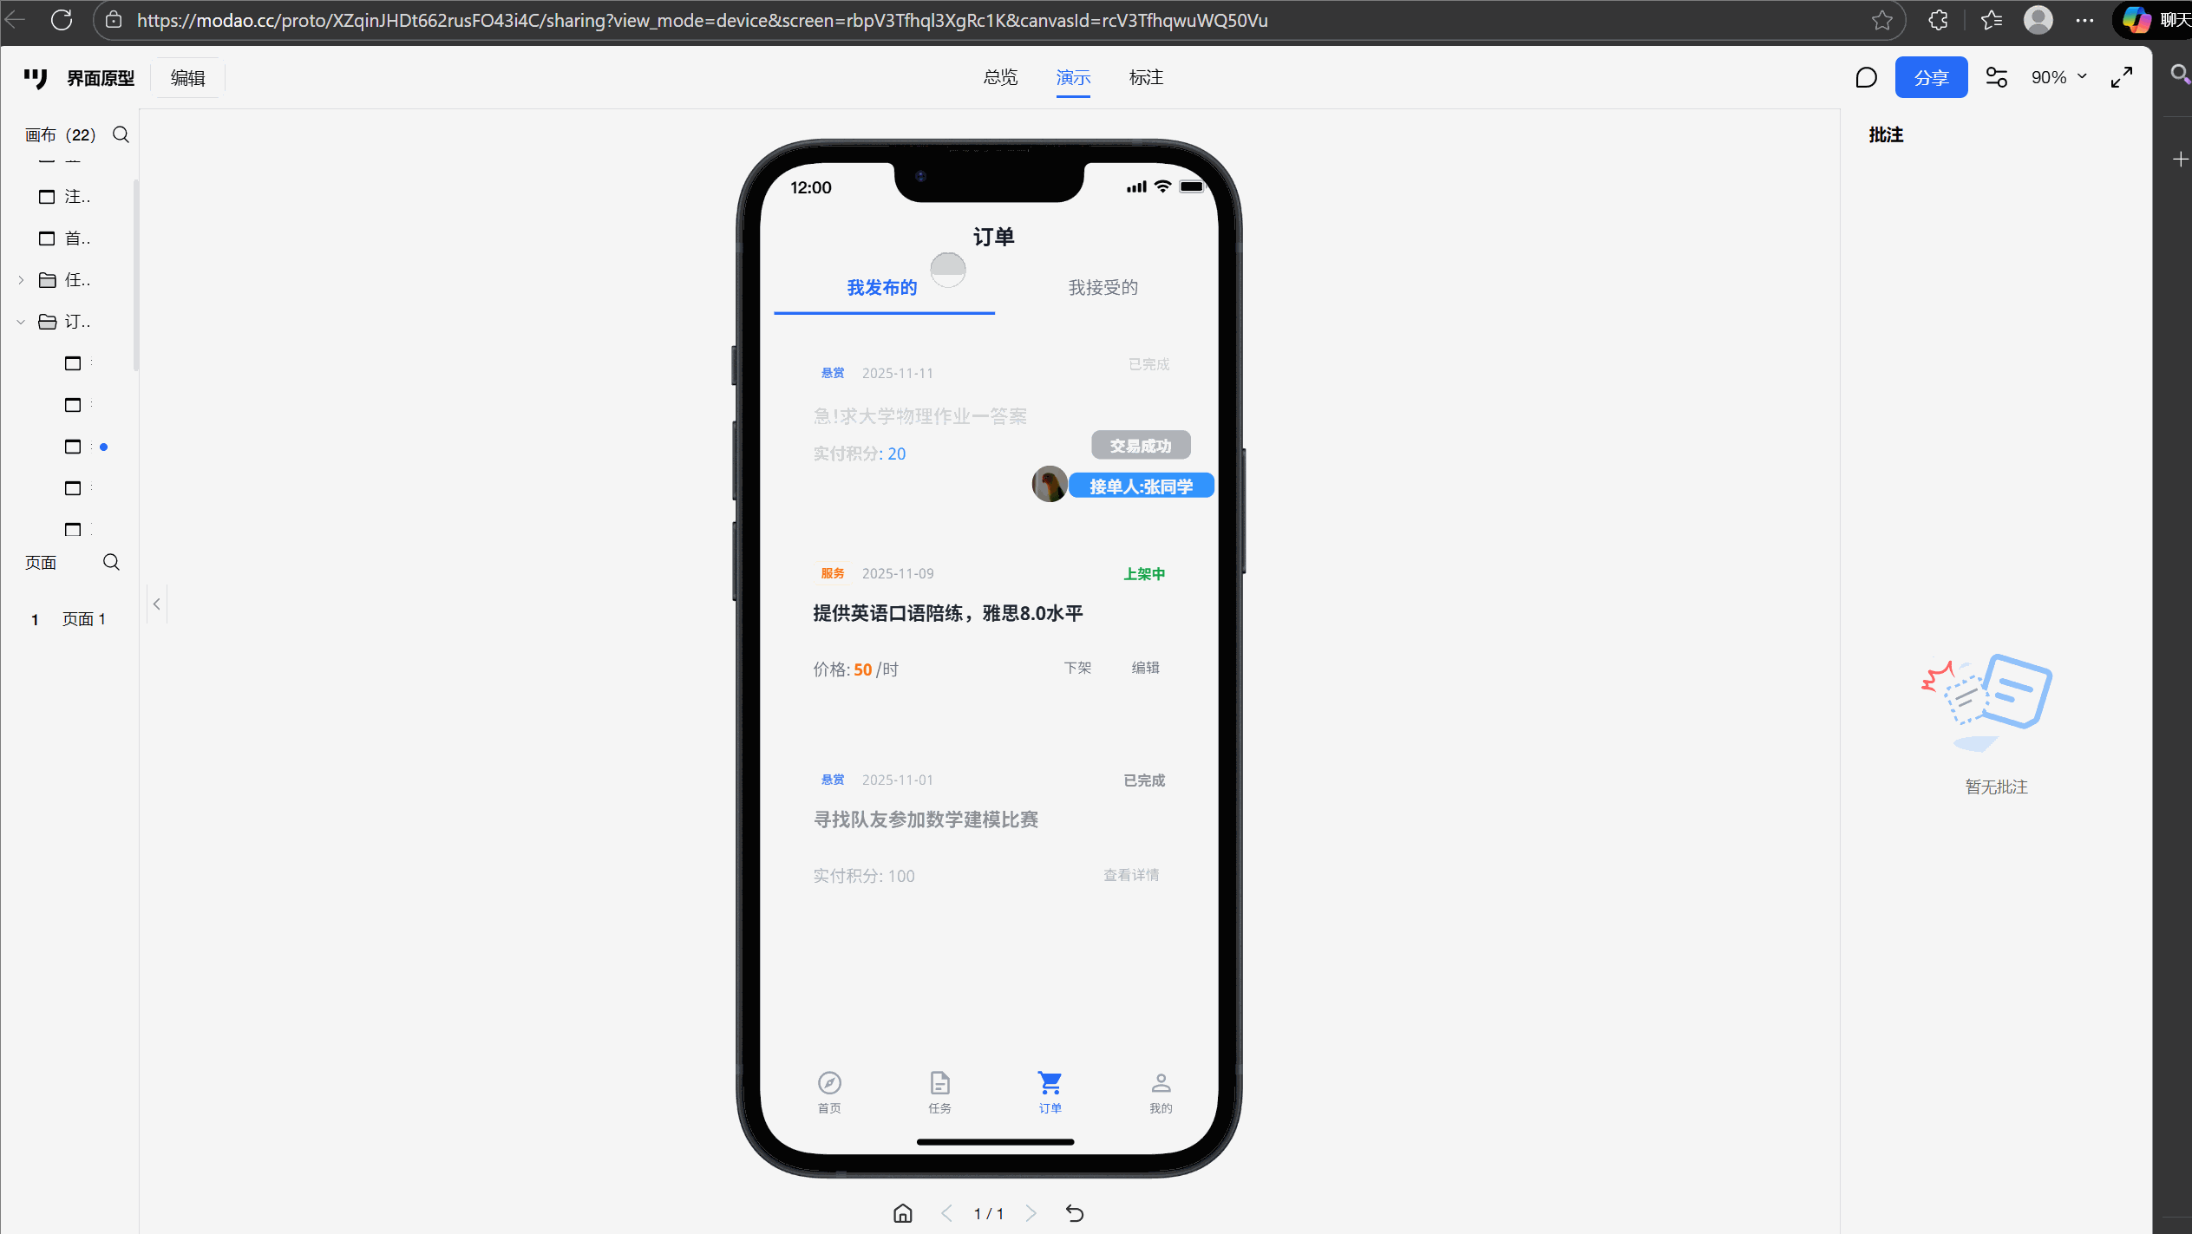
状态流转演示
功能模块： 任务闭环与状态管理 (Lifecycle Management)
设计亮点：
即时反馈 (Instant Feedback)： 确认后状态秒级更新。
状态流转： 从“进行中”自动流转至“交易成功/已完成”。
双角色无缝切换: 同一用户可同时作为雇主和帮手，通过顶部导航快速切换身份。

Slide 8
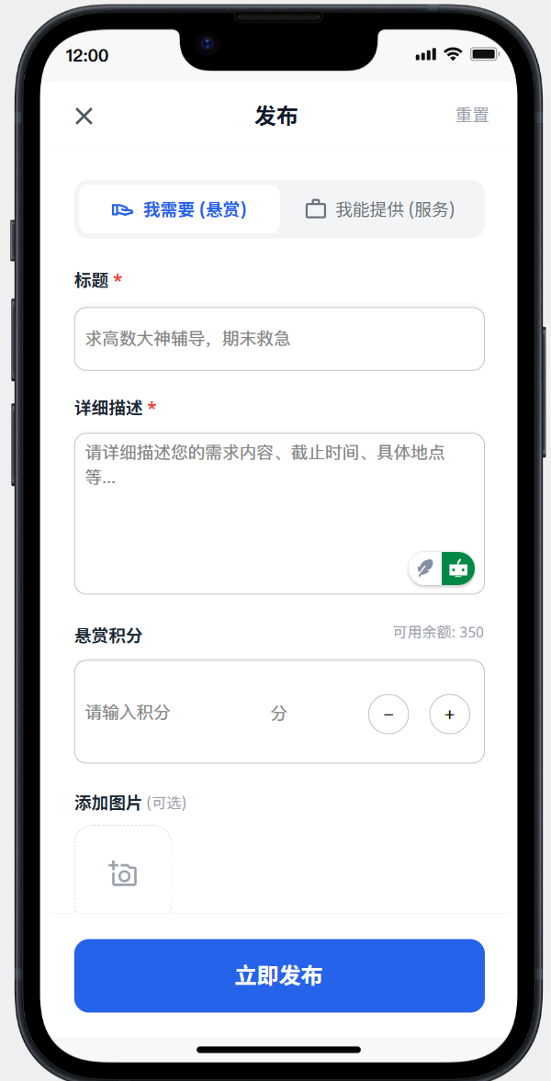
核心静态页面设计
功能模块：需求发布与表单交互
引导式输入设计 占位符提前提供标题与描述模板，降低认知负荷 表单信息层级优化 标题→描述→积分递进逻辑，必填项清晰标识
积分调节器 增减按钮取代手动输入，确保操作准确高效

Slide 9
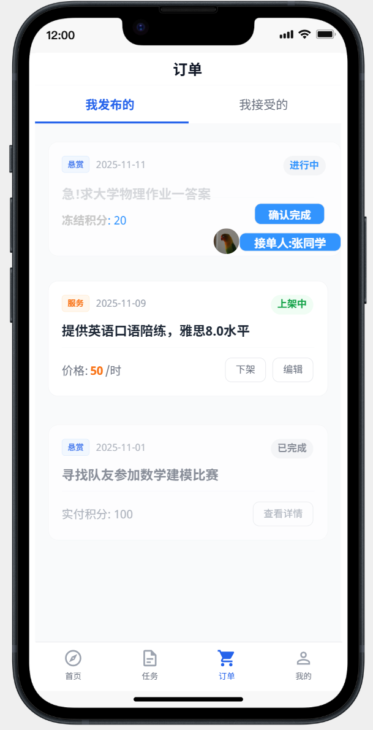
核心静态页面设计
任务集市与信息聚合
卡片式信息架构 每条任务独立呈现，视觉清晰且易于扩展
核心信息视觉聚焦 悬赏积分高亮最大字号，状态色块一目了然
双角色快速切换 顶部双Tab实现雇主与帮手身份无缝切换

Slide 10
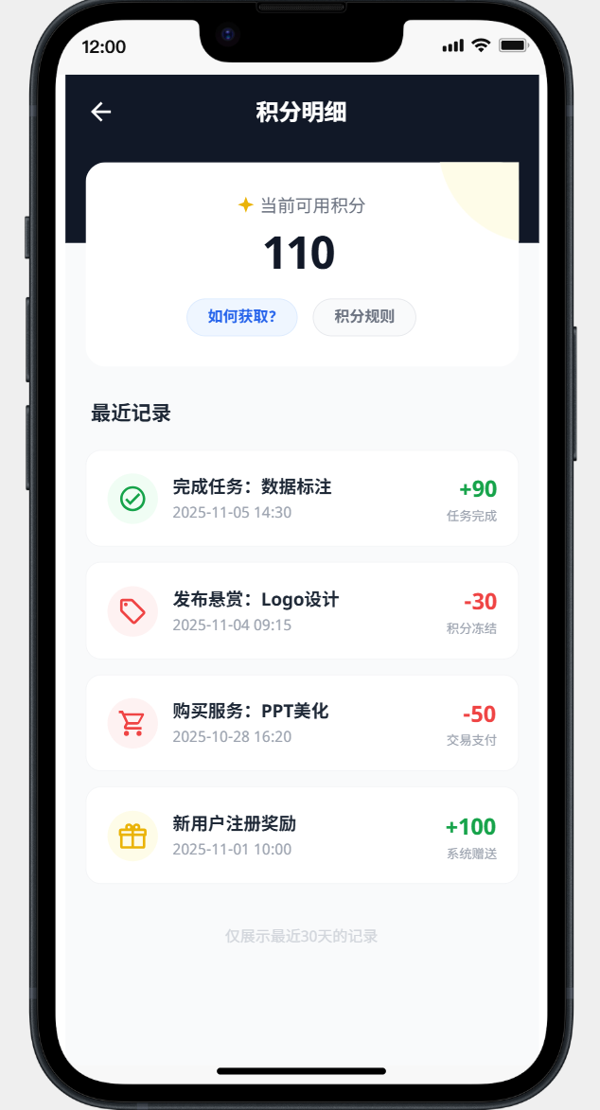
核心静态页面设计
资产管理与用户激励
仪表盘式资产呈现 当前积分醒目居中，红绿区分收支流向
全链路交易追溯 每条记录可查任务标题与时间，增强信任感
积分获取引导 一键入口引导发布服务或完成任务，形成闭环

Slide 11
02
02
原型设计遇到的困难

Slide 12
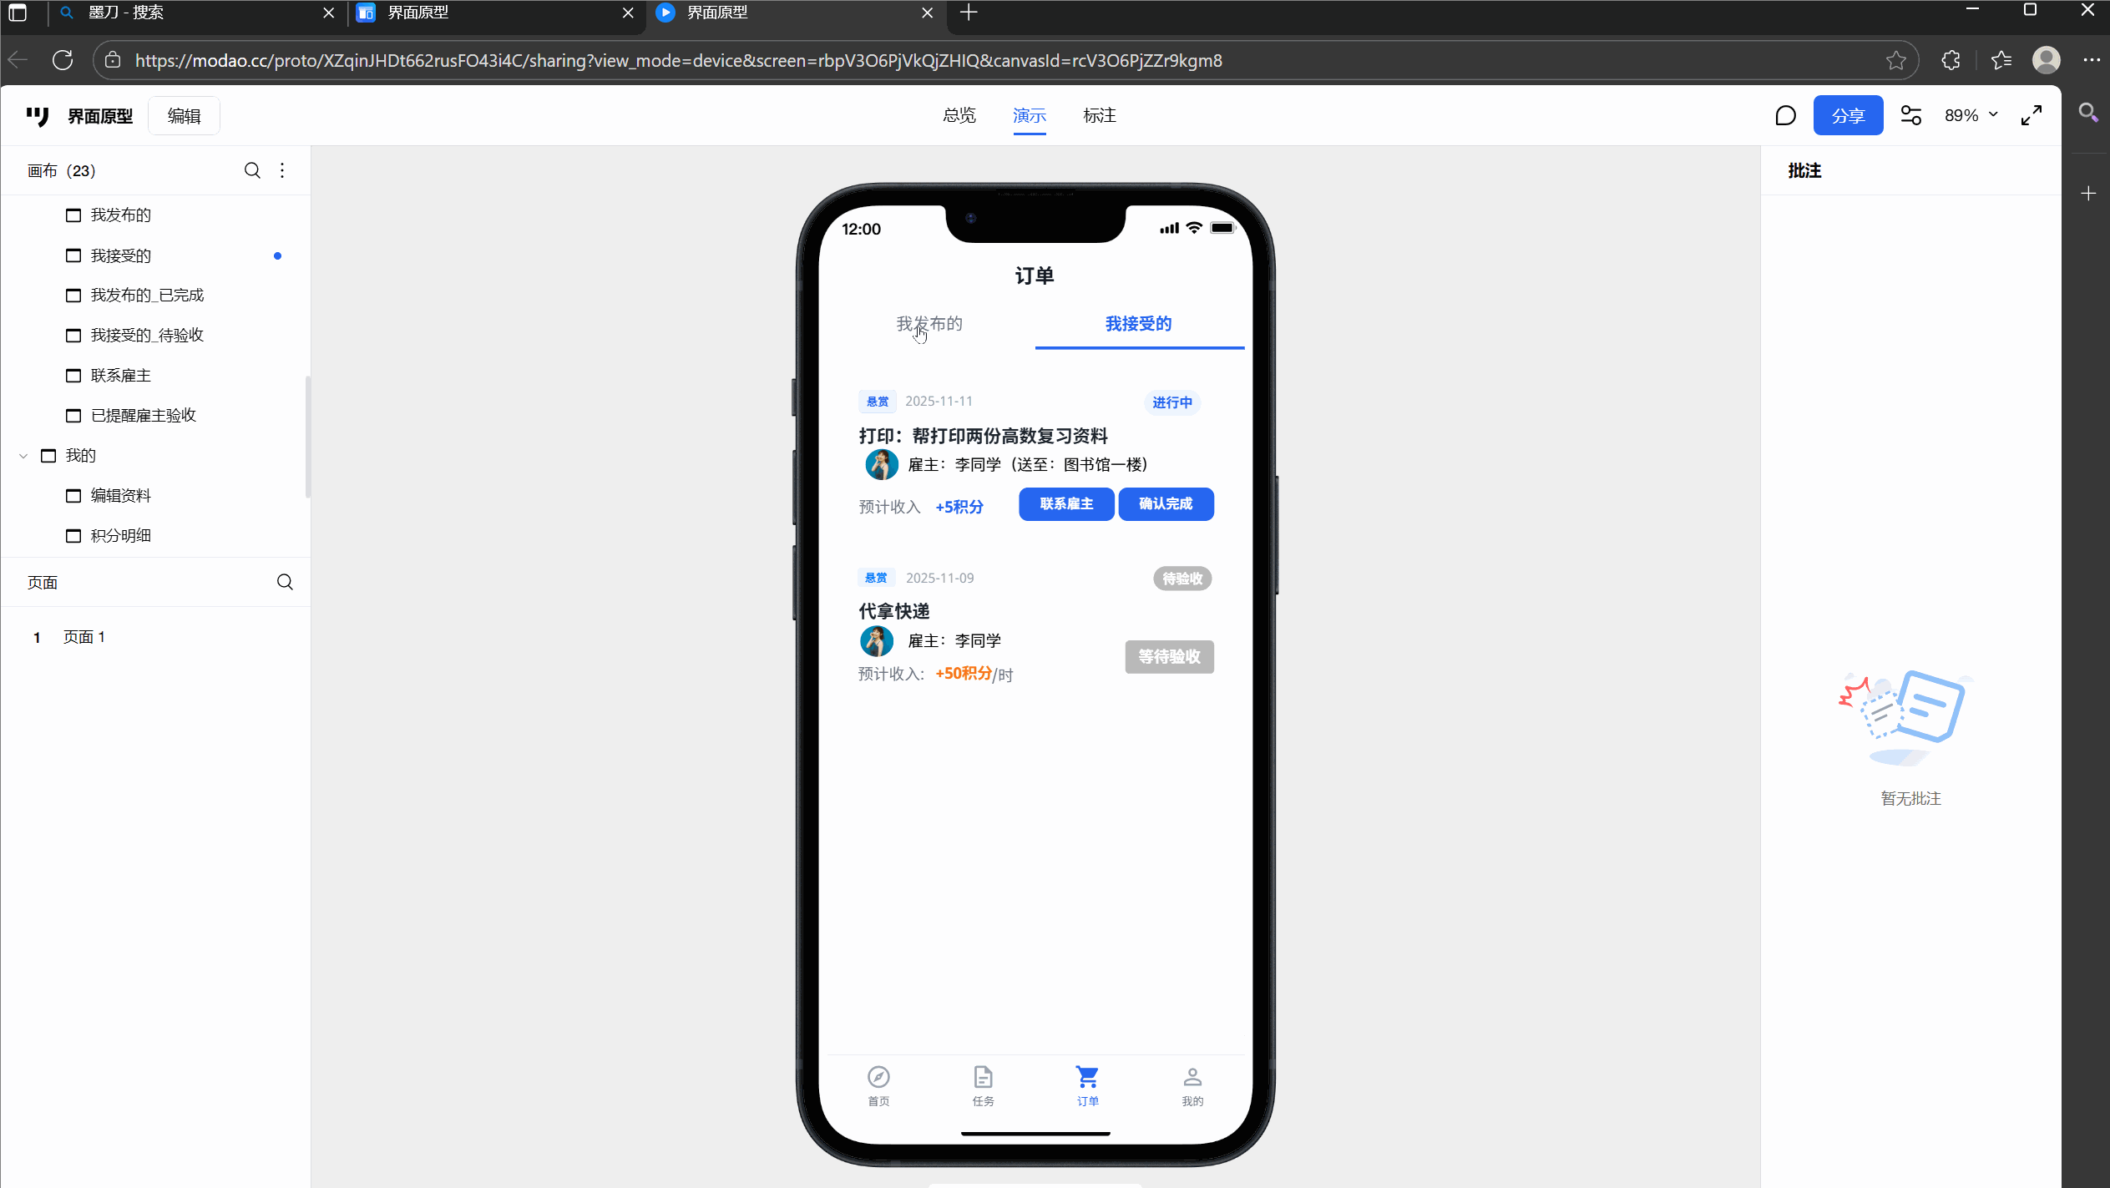
困难和挑战
困难1: 双角色视角的冲突
困难： 同一页面既有“发布”又有“接单”，权限混乱，用户分不清身份。
解决:引入情境化UI,根据发布者的身份动态隐藏/显示按钮。

Slide 13
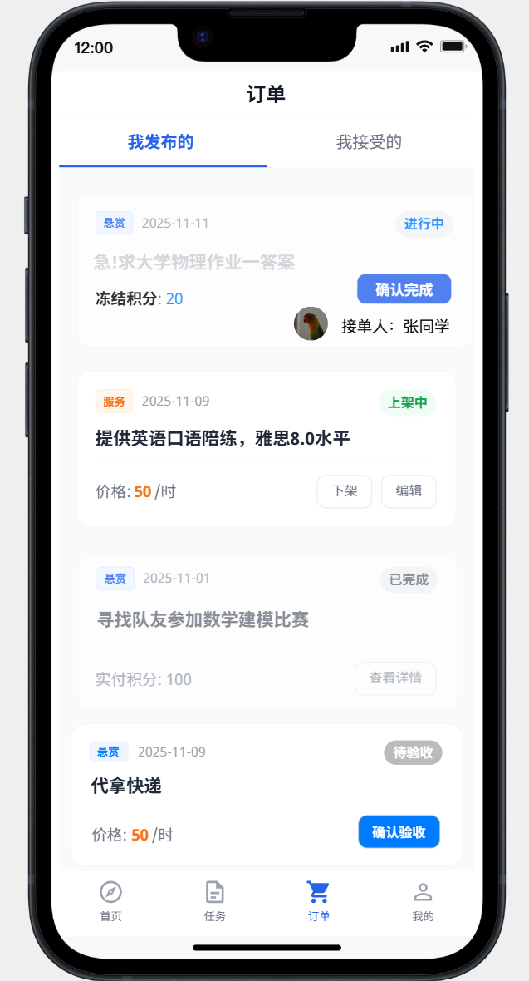
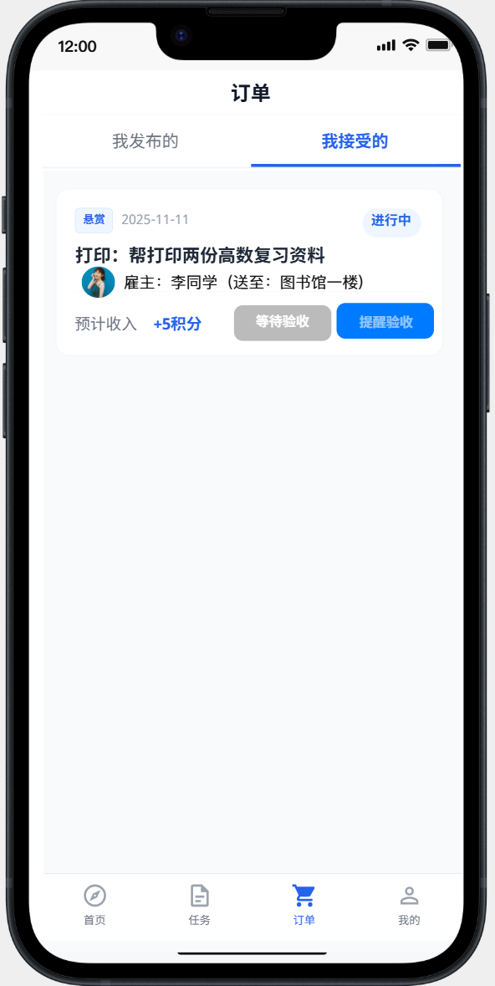
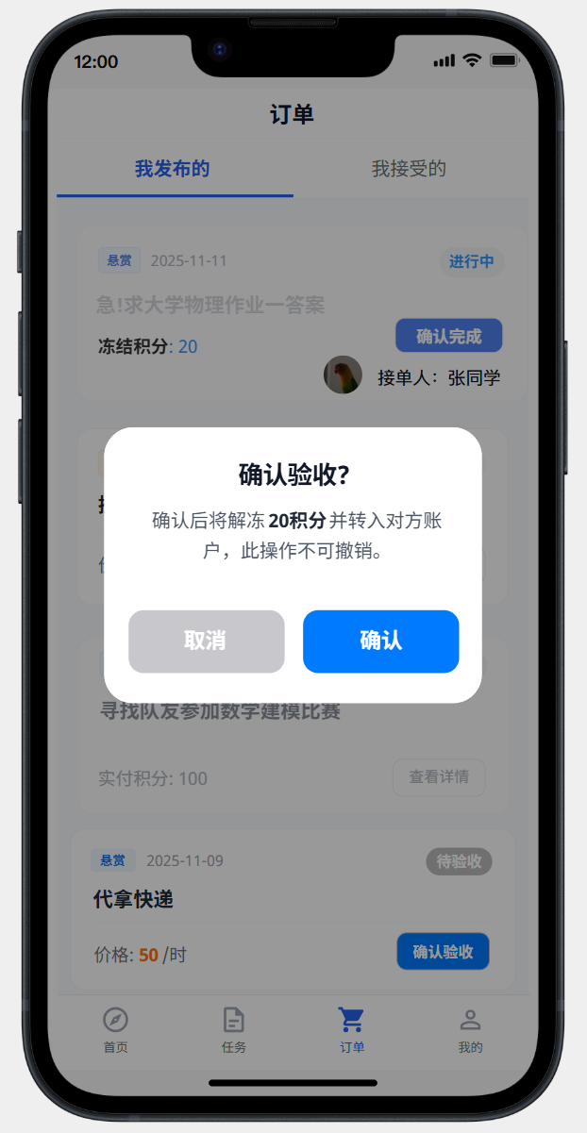
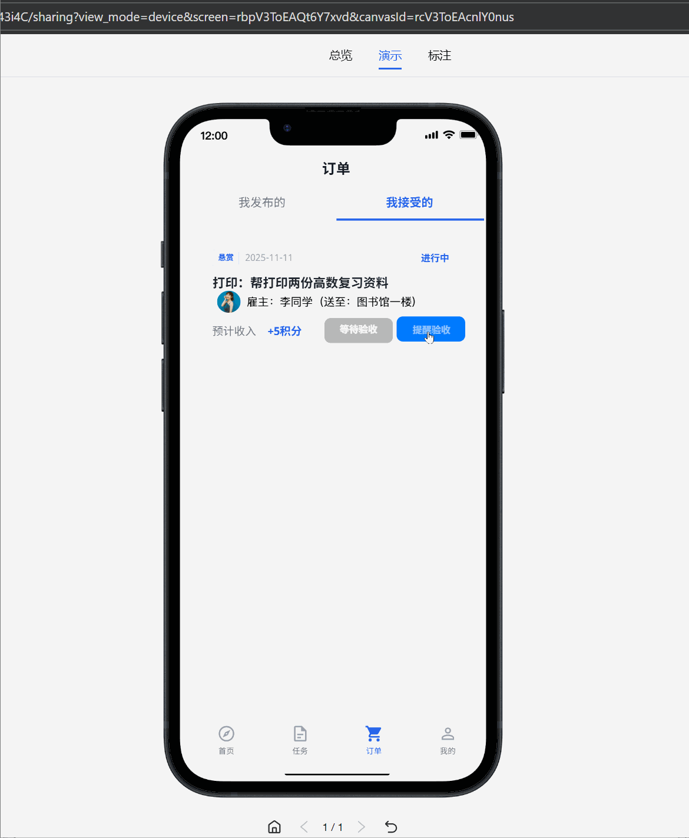
困难和挑战
困难二: 交易中的角色状态混淆与安全博弈
困难: 同一用户既是雇主又是帮手，单一的状态描述（如”进行中”）会导致操作权限不清，极易引发误触或交易纠纷。
解决方案 —— 分三层展示
雇主端界面(蓝色---强交换)
帮助者界面(灰色---弱交换)
关键操作二次验证，防止积分误扣
10分钟冷却机制（防打扰）
1. 视觉隔离
2. 资金安全
3. 体验优化

Slide 14
03
03
团队成员与分工

Slide 15
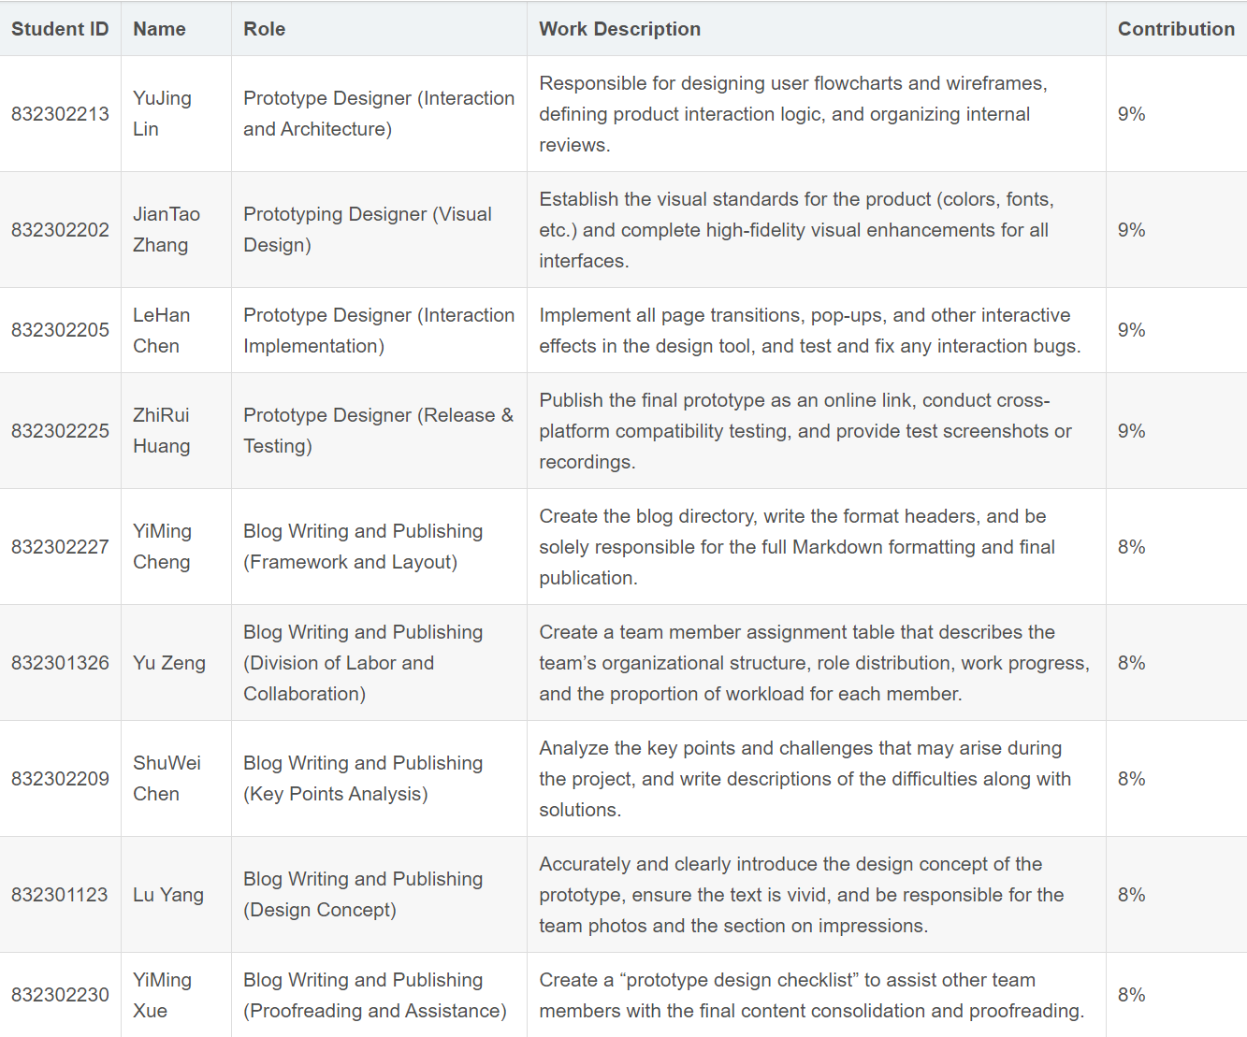
团队成员与分工

Slide 16
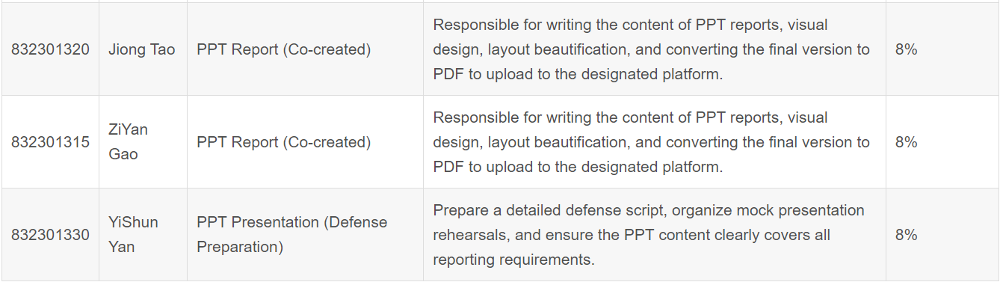
团队成员与分工

Slide 17
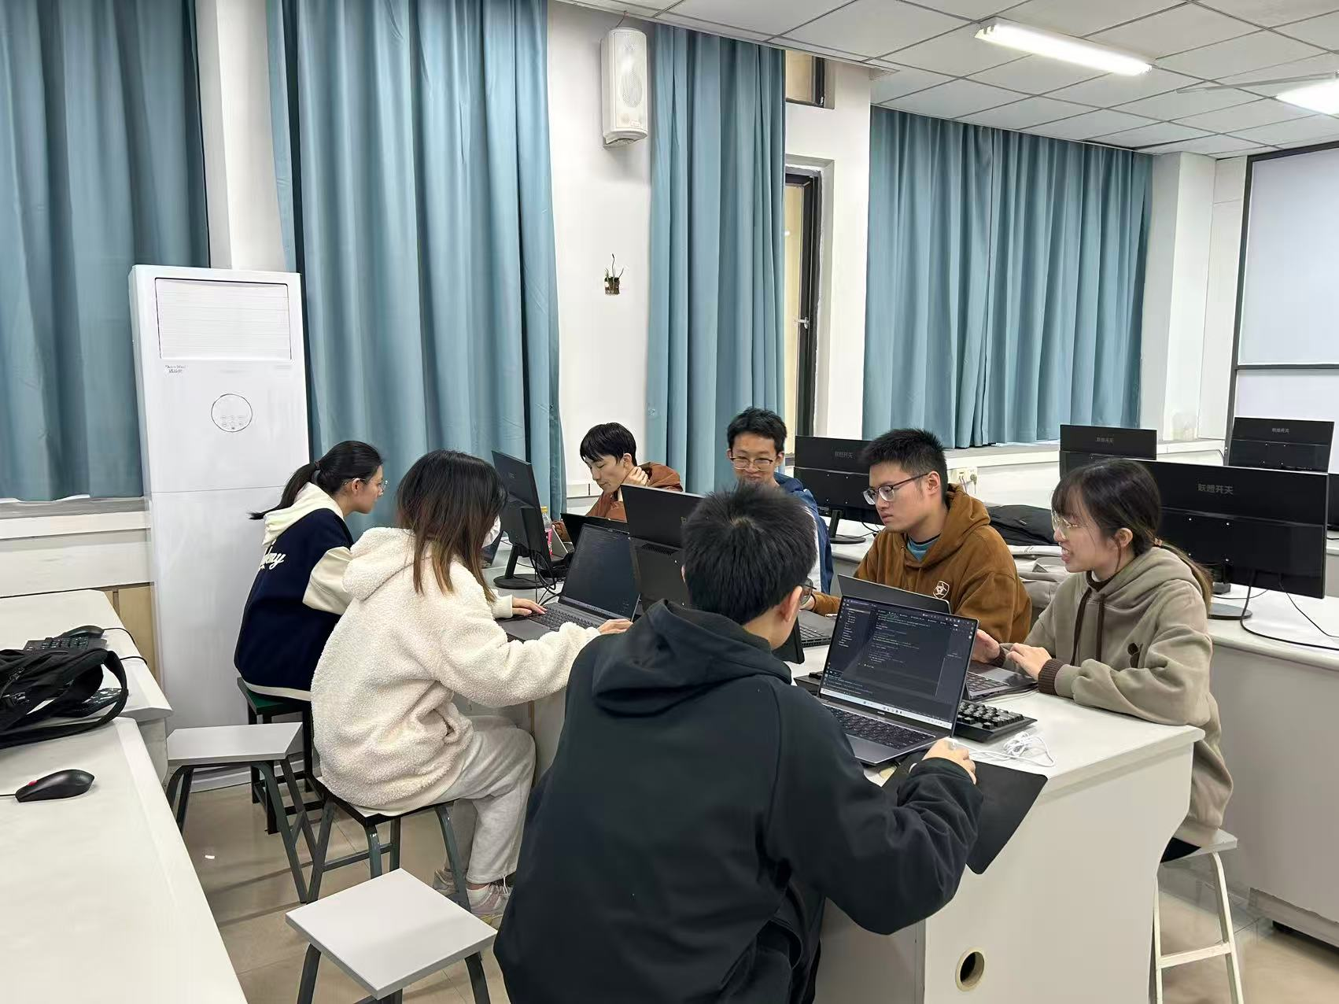
小组成员互评
YuJing Lin: 原型设计逻辑担当JianTao Zhang: 原型界面视觉把关
LeHan Chen: 原型界面交互奇才
ZhiRui Huang: 原型界面和交互测试严谨
YiMing Cheng: 撰写博客规范
Yu Zeng: 分工统筹严谨
ShuWei Chen: 深度洞察潜在挑战
Lu Yang: 维护团队讨论氛围
YiMing Xue: 博客质量守门员
Jiong Tao: PPT美学
ZiYan Gao: 协作无间，主动辅助演讲者一起做ppt
YiShun Yan: 总体内容把关者 团队协调者
团队合照和互评

Slide 18
04
04
未来安排

Slide 19
未来计划
WEEK 12
WEEK 13
WEEK 14
WEEK 15
高保真视觉与交互原型
○ 完成全套UI设计与视觉规范
○ 使用即时设计制作可交互高保真原型
○ 完善发布、领取、积分、订单等核心页面动效
○ 三方联合评审（设计、前端、后端）敲定接口字段
后端开发与数据库设计
○ 搭建Flask后端框架与云开发环境
○ 完成用户、任务、服务、积分、订单等核心数据库表
○ 实现登录授权、任务发布、领取、状态流转等主要API
小程序前端页面开发
○ 完成首页、任务列表、发布页、订单页、个人中心等核心页面
○ 实现图片上传、积分调节器、状态切换等交互细节
○ 对接后端真实接口（未完成部分使用Mock）
前后端联调与功能闭环测试
○ 完成全流程联调（发布→领取→提交→确认→积分到账）
○ 实现消息通知、积分明细分页加载
○ 修复联调中出现的bug
○ 进行多设备真实机测试

Slide 20
未来计划
WEEK 16
WEEK 17
答辩准备与项目归档
○ 完成PPT制作与答辩演练
○ 整理并上传GitHub完整代码仓库
○ 输出最终可演示小程序
○ 撰写项目总结报告
细节优化与体验完善 ○ 增加搜索、分类筛选、关键词高亮
○ 优化加载速度与空状态设计
○ 完善表单校验与错误提示
○ 导出完整接口文档与代码注释

Slide 21
Thanks
2025

